Slide 1
Meslek Hastalıkları
İşle İlgili Hastalıklar

Slide 4
Amaç & Öğrenme
Hedefleri
Notes:
4
4

Slide 5
MESLEK HASTALIKLARI
Konunun
Genel Amacı
Öğrenme
Hedefleri
Konunun
Alt Başlıkları
Katılımcıların;
«Çalışma ortamından kaynaklanan nedenlerle meydana gelen özel bir hastalık grubu olan meslek hastalıkları konularında sebep-sonuç ilişkilerini bilmelerine ve kavramalarına yardımcı olmaktır...»
Meslek hastalığı tanımını yapar
Meslek hastalıkları sınıflandırmasını sıralar
Meslek hastalıkları tıbbi ve yasal tanı sürecini gösterir
Meslek hastalıklarından korunmayı açıklar
Türkiye'de ve dünyada meslek hastalıkları istatistiklerini karşılaştırır
Meslek hastalığı tanımı
Meslek hastalıkları sınıflandırması
Meslek hastalıkları tıbbi ve yasal tanı süreci
Meslek hastalıklarından korunma
Türkiye'de ve dünyada meslek hastalıkları istatistikleri
İlgili mevzuat
  Meslek Hastalıkları Tespiti İşlemleri Genelgesi (2008-113)
Notes:
5
5

Slide 6
Tarihçe
Eski Mısır’da Imhotep’in piramit işçilerinde bel incinmelerine (M.Ö. 2780),
Pliny tozlu çalışma mekanlarının öksürük ve nefes darlığıyla ilişkili olduğuna (M.S. 23-79)
Juvenal ayakta durarak çalışanlarda varis oluşumlarına ve demircilerdeki göz hastalıklarına (M.S. 60-140)

Slide 7
Georgius Agricola (1494-1555) radon gazı ve akciğer kanseri ilişkisini, tozlu ortam ve pnömokonyoz ilişkisini anlamlandırmış ve “madenci hastalığı” adı vermiştir. Ayrıca korunmaya yönelik tavsiyelerde bulunmuş.
Paracelsus(1493-1541) ise madenden çıkardıklarımız karşısında madencilerin sağlıklarını ödüyoruz şeklinde iş sağlığının önemini vurgulamış ve 3 ciltlik bir kitap kaleme almıştır.

Slide 8

Dr.Bernardino Ramazzini (1633-1714) iş ile hastalık arasındaki ilişkinin önemini kalıcı olarak tıbba kazandırmıştır.

Slide 9
Türkiye’de ise;
1865 yılında Dilaver Paşa Nizamnamesi ile kömür madenlerinde çalışan işçilerin durumlarını düzeltmek için işçilere ait dinlenme ve barınma yerleri, tatil zamanları ve çalışma saatleri düzenlenmiştir.
1869 yılında Maadin Nizamnamesi ile madenlerde Maden Mühendisi, bir eczane ve hekim bulundurmak zorunluluğu getirilmiştir.

Slide 10
ILO verilerine göre; dünyada her yıl yaklaşık 250 milyon kişi iş kazaları, 160 milyon kişi meslek hastalıkları sonucu ortaya çıkan zararlara maruz kalmaktadır.Yaklaşık 1.200.000 kişi iş kazaları ve meslek hastalıkları nedeniyle hayatını kaybetmektedir.

Slide 11
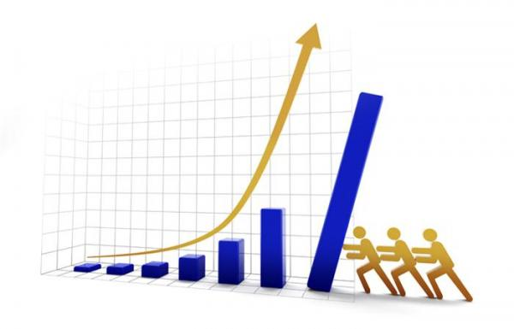
Ülkemizde SGK 2010 Yılı İstatistiklerine Göre;
1.325.749 işyerinde toplam 10.030.810 çalışan istihdam edilmektedir. Söz konusu çalışanların 62.903’ünün iş kazası, 533’nün meslek hastalığı geçirdiği ve iş kazaları/meslek hastalıkları sonucu 2085 kişinin sürekli iş göremez hale geldiği, 1444 ölüm vakasının saptandığı gösterilmiştir.

Slide 12

Ülkeler arasında değişmekle birlikte, bir yılda her 1000 işçi için 4-12 meslek hastalığı beklenirken bu oran ülkemizde 100.000 de 5 civarındadır.
Dünyada iş kazası ve meslek hastalıklarına bağlı ölümlerin dağılımı incelendiğinde mesleki kanserler %32 ile ilk sırada yer almakta, onun ardından % 23 ile kardiyo-vasküler hastalıklar gelmektedir. Hastalıkların maliyeti incelendiğinde ise %40 ile kas iskelet sistemi hastalıkları en çok harcama yapılan hastalık grubu olarak karşımıza çıkmaktadır.

Slide 13
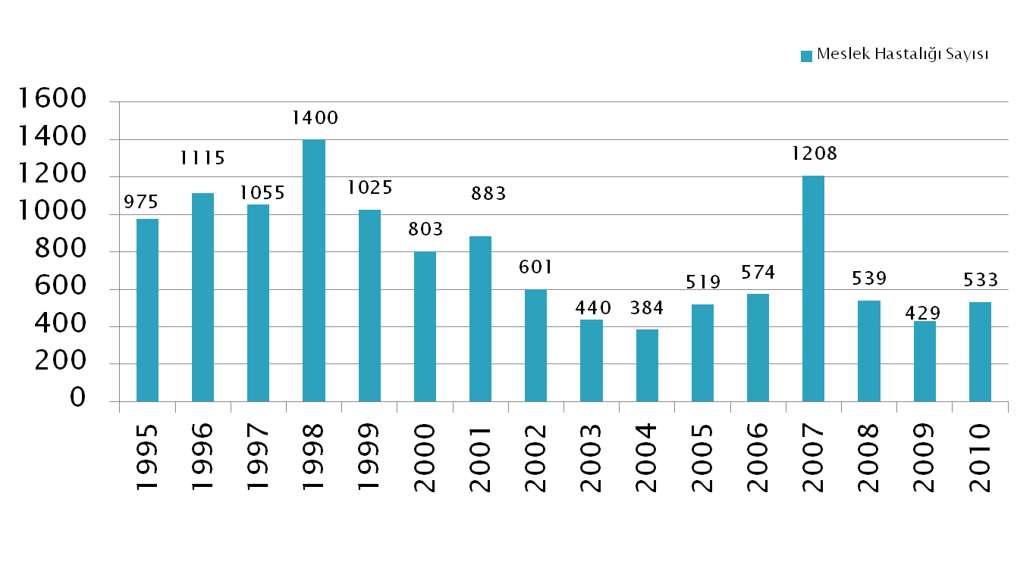
Yıllara Göre Meslek Hastalığı Sayısı

Slide 14

Meslek hastalığı tanısının konması, işyerindeki iş risklerinin işveren tarafından yönetilemediğini ve işçinin bu nedenle fonksiyon kaybına ya da hastalık durumuna uğradığını kanıtlar.

Slide 15
Halen ülkemizde bulunan üç meslek hastalıkları hastanesi’nin (Ankara,İstanbul ve Zonguldak) yanı sıra 2008 yılından bu yana devlet üniversiteleri hastaneleri ile 2011 yılından itibaren Sağlık Bakanlığı Eğitim ve Araştırma Hastaneleri, sigortalının çalışma gücü ve meslekte kazanma gücü kaybı oranlarının tespitinde esas alınacak sağlık kurulu raporlarını düzenlemek üzere yetkilendirilmişlerdir.

Slide 16

Meslek Hastalığı Nedir?

Slide 17

Tanımı
  Meslek hastalığı, sigortalının çalıştığı veya yaptığı işin niteliğinden dolayı tekrarlanan bir sebeple veya işin yürütüm şartları yüzünden uğradığı geçici veya sürekli hastalık, bedensel veya ruhsal özürlülük halleridir.
(5510 sayılı SSGSS Kanunu Mad.14)

Slide 18
İşle İlgili Hastalıkların Tanımı
İşle ilgili hastalıklarda temel etken işyeri dışındadır.
İşe girmeden önce var olan veya çalışırken ortaya çıkan herhangi bir sistemik hastalık yapılan iş nedeniyle daha ağır seyredebilmektedir.

Slide 20

Belirtiler nelerdir?
Ciltte kaşıntılar ve egzama
Gözlerde kaşıntı ve kızarıklık
Burun ve koku alma bozuklukları
Solunum yolları tahrişleri
Öksürük
Hırıltılı solunum
Nefes darlığı
Bronşit
Akciğer ödemi, pnömoni
Mide bulantısı
İştahsızlık
Kusma
Kramp

Slide 21
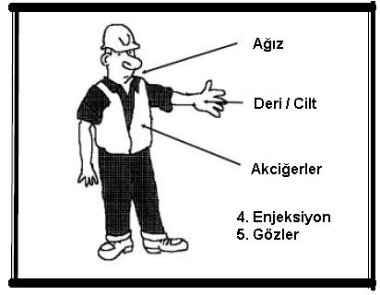
Etkenlerin vücuda giriş yolları;
1. Akciğerler (solunum)
2. Deri (emilim)
3. Ağız (sindirim)
Meslek hastalıklarından etkilenme lokal ya da sistemik olabilir.

Slide 22

Meslek Hastalıklarının
Genel Özellikleri
    Kendine özgü bir klinik tablosu vardır.
    Hastalık etkeni bellidir.
    Hastalık etkeni veya metaboliti biyolojik ortamda tespit edilebilir.
    Hastalık deneysel ortamda oluşturulabilir.
    Hastalık, o meslekte çalışanlarında yüksek oranda görülmektedir.
    Hastalığın nedeni işyerinde olup, iş ile hastalık arasında nedensel bir bağ vardır.
    İşyerinde alınacak teknik ve tıbbi önlemlerle meslek hastalıklarından korunulabilir.

Slide 23

Meslek hastalığının tespit edilmemiş olması, hastalığın var olmadığını göstermez.
Meslek hastalığı tanısı, beraberinde tazminat, yüksek iş göremezlik ödentisi, yatırım ve cezai sorumluluk getirdiği için, bir yanılgı ile saklanmaya çalışılabilmektedir.

Slide 24

Söz konusu hastalığa Meslek Hastalığı diyebilmek için klinik tanının yanında meslekle ilişkisinin de ortaya konması gerekir.

Slide 25

Tanı İlkeleri
1.Klinik Değerlendirmeler,
2.Laboratuar Değerlendirmeleri,
3.Meslek İle İlişkinin Kurulması.

Slide 26

Klinik Değerlendirmeler
(Ayrıntılı Çalışma Öyküsü)
Kişinin şu ana kadar çalıştığı tüm işlerin ayrıntlı sorgulanması
İşyeri maruziyetleri
Belirtilerin zamanla ilişkisi
Benzeri yakınmaları olan başka işçilerin varlığı
İş dışı etkilenmeler

Slide 27

Laboratuvar Değerlendirmeleri
1.Radyolojik yöntemler
2.Biyokimyasal yöntemler
3.Patolojik incelemeler

Slide 28
Hastalığın Meslekle İlişkisinin Kurulması
İşyeri ortam ölçümleri

Slide 29
Yükümlülük süresi: Zararlı mesleksel etkinin sona ermesi ile hastalığın ortaya çıkması arasında geçen kabul edilebilir en uzun süre.
Maruziyet süresi: Zararlı mesleksel etkenin başlamasıyla hastalık belirtilerinin ortaya çıkması için gereken en az süre.

Slide 30
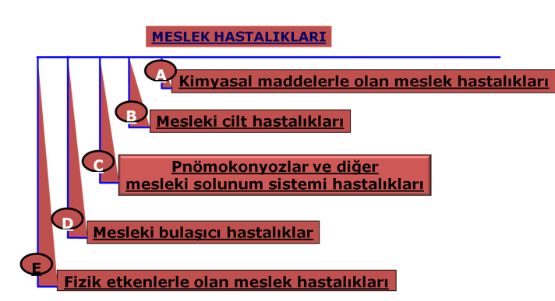
Sağlık İşletmeleri Tüzüğü’ne göre;

Slide 31
Mesleksel deri hastalıkları, en sık görülen meslek hastalıklarıdır.
Bildirimi en çok yapılan ise mesleki akciğer hastalıklarıdır.

Slide 32
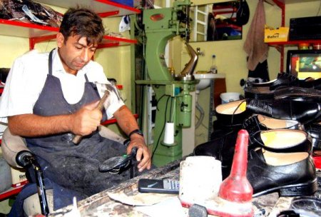
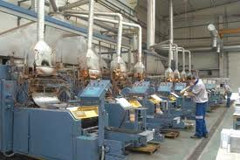
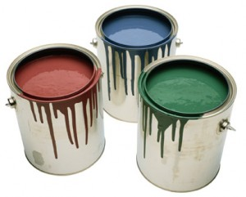
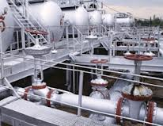
Kimyasal Maddelerle Olan Hastalıklar
Ayakkabı imalatı
Akü üretim
Boya sanayii
Petrokimya

Slide 33
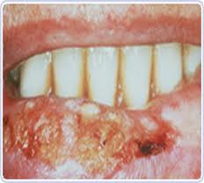
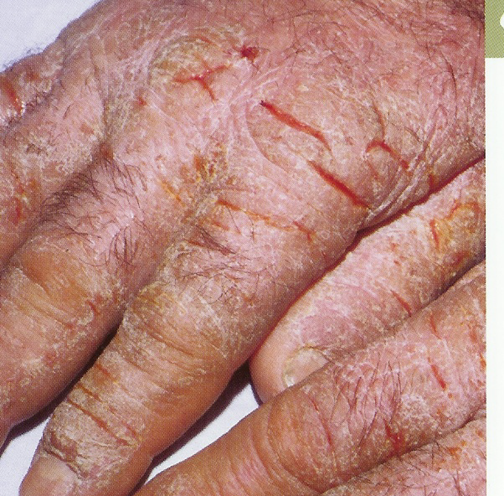
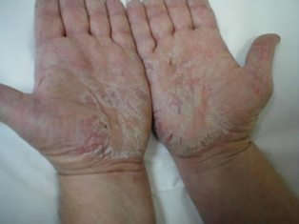
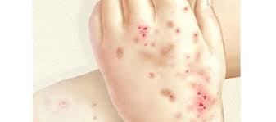
Mesleki Cilt Hastalıkları

Slide 34
Tahriş edici maddelerle temas sonucu oluşan KONTAKT DERMATİT
Evkadınları
Berberler
İnşaat İşçileri
Boyacılar
Sağlık Personeli
Metal İşçileri
Aşçılar
Fırıncı Ve Pastacılar
Balıkçı
Bahçıvan
Lastik-plastik Sanayi

Slide 35
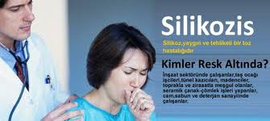
Pnömokonyozlar ve Mesleki Solunum Hastalıkları

Slide 36
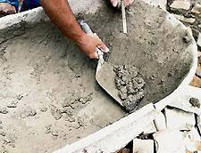
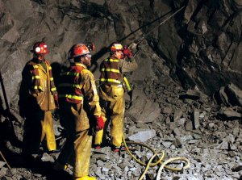
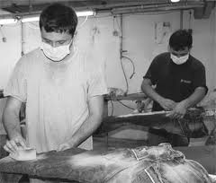
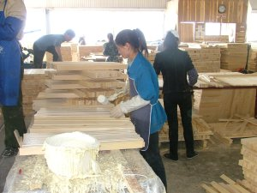
Sıva-çimento
Maden işçileri
Kot taşlama
Ağaç işçiliği

Slide 37
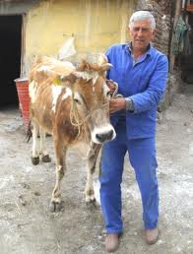
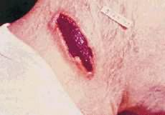
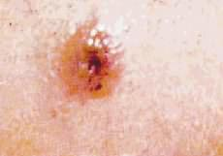
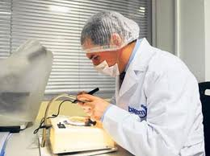
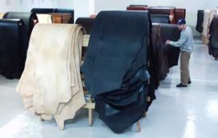
Mesleki Bulaşıcı Hastalıklar
şarbon
hayvancılık
Deri sektörü
sağlık

Slide 38
I. DERSİN SONU

Slide 39
Fiziksel Etkenlerle Olan Meslek Hastalıkları
*Gürültü
*Titreşim
*Sıcak-Soğuk
*Basınç
*Ergonomi

Slide 40
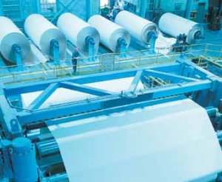
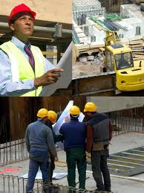
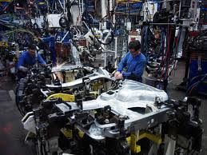
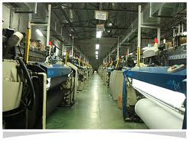
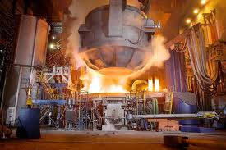
GÜRÜLTÜ
Kağıt endüstrisi
inşaat
otomotiv
Tekstil-dokuma
Demir-çelik

Slide 41
8 saatlik çalışma süresi için kabul edilebilir gürültü düzeyi 85 dB dir.
Gürültü seviyesi 70 db üzeri ise; fiziksel, ruhsal, zihinsel tepki başlar. Yavaş yavaş işitme kaybı gelişir.

Slide 42
Titreşim-Reynoud Hastalığı
• 1 Hz - Kemik ve eklem zararları
• 10 Hz - Sinir, dolaşım ve hareket sistemi zararları
• 500 Hz- Dolaşım ve sinir sistemi zararları

Slide 43
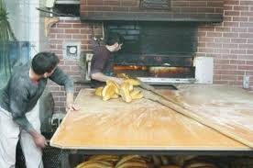
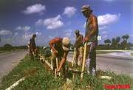
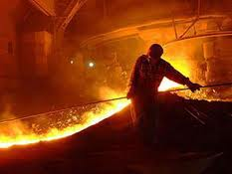
fırınlar
Yol işçileri
Sıcakta çalışma
haddehane

Slide 44
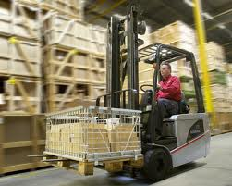
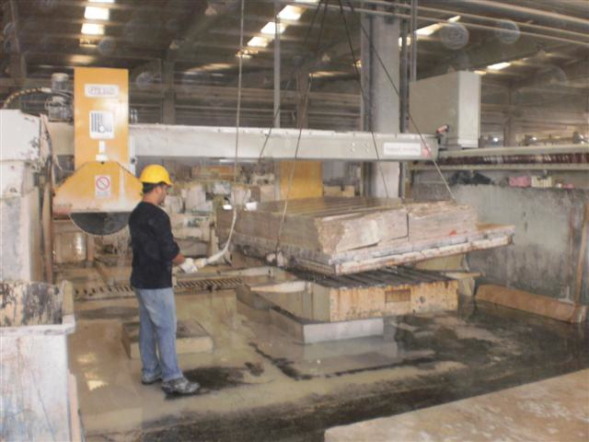
25 kg’yi aşan yükleri itmek, taşımak ve kaldırmak için ekipman kullanılmalıdır.
Elle taşınan yüklerde vücut dik olmalı, yük vücuda yakın tutulmalı ve belli aralıklarla dinlenme yapılmalıdır.

Slide 45
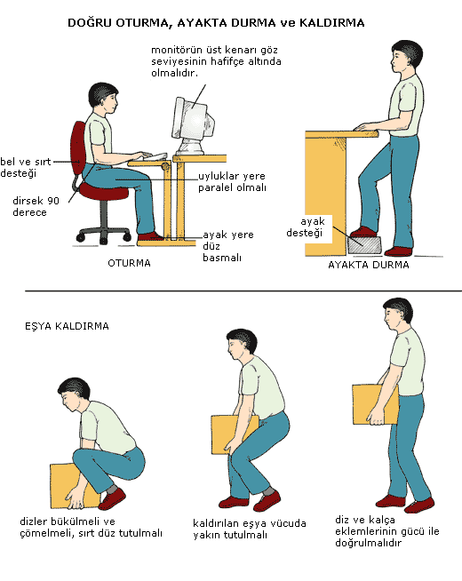

Slide 46
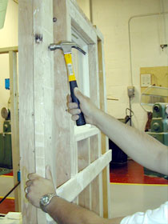
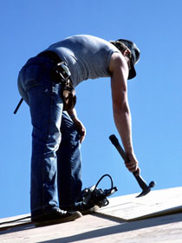
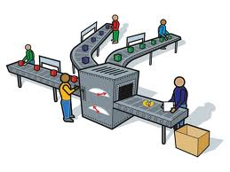
  Elle vidalama, makineye malzeme besleme, paketleme, seri üretimde tekrarlayan iş kaynaklı kas incitme risk vardır
Doğal bir vücut pozisyonunda, uzanmadan, eğilmeden ve çömelmeden çalışılmalıdır.

Slide 47


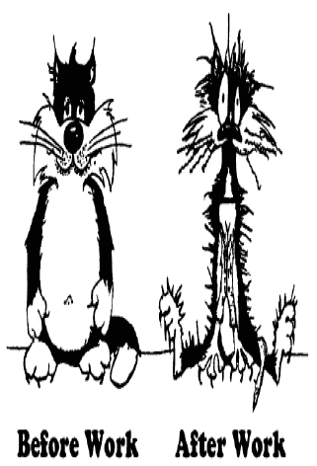

PSİKOSOSYAL

Slide 48
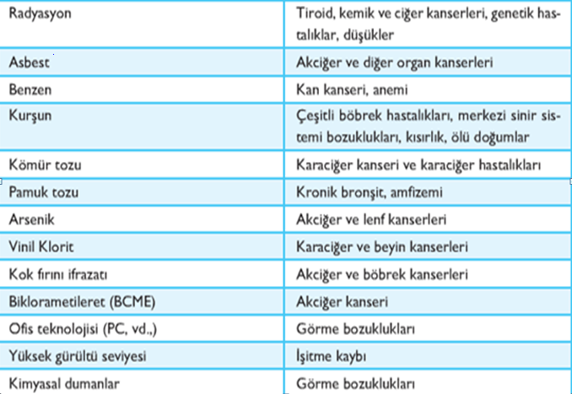
ETKENLER MESLEK HASTALIKLARI

Slide 49

Meslek Hastalığı Önlenebilir mi?

Slide 50

Meslek Hastalıklarından Korunma İlkeleri:
  Tıbbi korunma önlemleri,
  İşyerindeki çalışma çevresine ait korunma önlemleri,
  İşçiye ait korunma önlemleri.

Slide 51
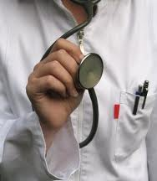

1. Tıbbi Korunma Önlemleri
1-İşe giriş muayeneleri
2-Periyodik tıbbi kontroller
3- Çalışanların eğitimi

Slide 52
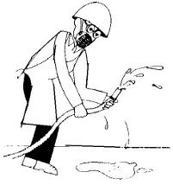
2. İşyerinde Çalışma Çevresine Ait Korunma Önlemleri
a- Kullanılan zararlı maddenin değiştirilmesi
b- Kapalı çalışma yöntemi
c- Ayırma
d- Nemli (ıslak) çalışma yöntemi
e- Sürekli temizlik ve bakım
f- Hijyen kurallarına uyulması
g- Havalandırma
h- İşyeri üretim ve planlaması
i-İşyeri ortamında zaman zaman analizler yapmak

Slide 53
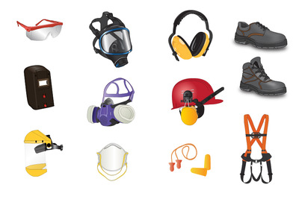
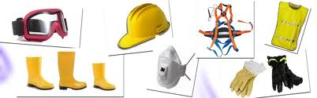
3) İşçiye Ait Korunma Önlemleri

Slide 54
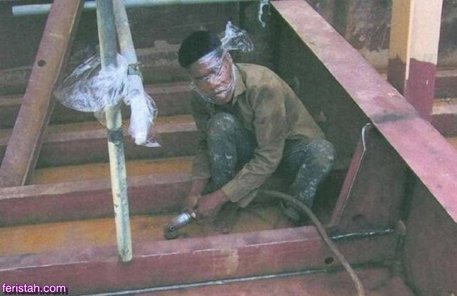
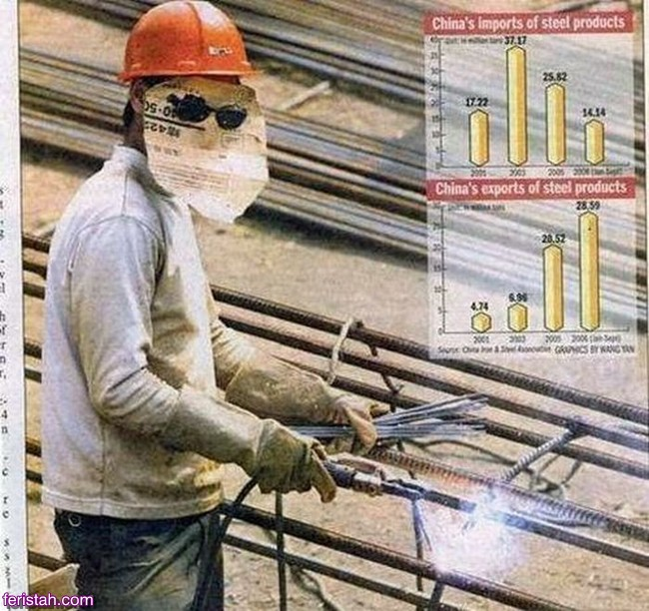

İZMİR HALK SAĞLIĞI MÜDÜRLÜĞÜ
Çalışan Sağlığı Hizmetleri Şubesi

Slide 55
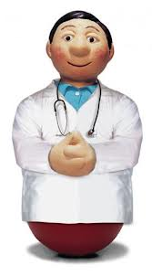
Meslek Hastalıklarında Tedavi İlkeleri
1-Kişinin işyeri ortamından uzaklaştırılması
2-Etkenin vücuttan atılımını artıracak veya etkisini azaltacak yöntem kullanımı
3-Genel destekleyici ve semptomatik tedavi

Slide 56

Meslek Hastalıklarının
Hukuksal Boyutu
Meslek hastalıklarında her türlü tedavi sigorta tarafından karşılanır.
Hastalık nedeniyle işgöremezlik de olmuşsa, sigorta kişiye tazminat öder.

Slide 57
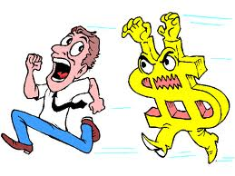
Meslek hastalığının oluşmasında işverenin ihmali saptandığında, sigorta işçiye ödediği tazminatın bir bölümünü işverene rücu edebilir.

Slide 58
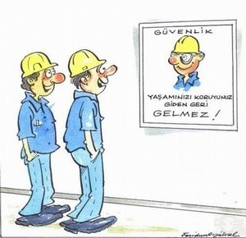
Sonuç olarak;
Çalışanın sağlığı korunmaz ise;
Ölümler artar
Hastalıklar artar
Sakatlıklar artar
İşgücü kaybı artar
İNSANLAR ve ÜLKE EKONOMİSİ ZARAR GÖRÜR

Slide 59
II. DERSİN SONU

Slide 60

Çalışanlarda Görülen
Sağlık Sorunları?
Notes:
60
60

Slide 61
MESLEK HASTALIKLARI
ÇALIŞANLARDA GÖRÜLEN SAĞLIK SORUNLARI
  Genel Sağlık Sorunları : En sık
  İşle İlgili Hastalıklar : Sık
  Meslek Hastalıkları : Seyrek
Notes:
61
61

Slide 62
MESLEK HASTALIKLARI
GENEL SAĞLIK SORUNLARI
Çalışma koşulları insanın fiziki ve mental yeteneklerine uygun ise ve sağlıkla ilgili riskler kontrol altına alınmışsa, fiziksel çalışma, sağlığı destekleyici ve yükseltici bir faktör olur. Bu durum çalışmanın sağlıkla ilgili pozitif yönüdür.
Toplumda görülen hastalıklara çalışanlarda aynı oranda yakalanabilirler. Bu hastalıkların ortaya çıkmasında çalışma hayatının özel bir önemi yoktur.
Notes:
62
62

Slide 63
MESLEK HASTALIKLARI
MESLEK HASTALIKLARI
Çalışma koşullarının riskleri, belirli bir düzeyi aşarsa meslek hastalıkları oluşur. Bu vakalarda hastalıkla risk arasında nesnellik veya diğer bir deyişle sebep-sonuç ilişkisi vardır.
Notes:
63
63

Slide 64
MESLEK HASTALIKLARI
YÜKÜMLÜLÜK SÜRESİ
«Sigortalının Meslek Hastalığına sebep olan işinden filen ayrıldığı tarih ile Meslek Hastalığının meydana çıktığı tarih arasında geçen en uzun süreye Yükümlülük Süresi denir.»
Bu süre aynı zamanda meslek hastalığına yakalanan kişinin yasal yollarla hakkını arayabileceği süredir.
İstisna; Yasal süre aşımından sonra da hakkını üst mahkemelerde arayabilir.
Notes:
64
64

Slide 65
MESLEK HASTALIKLARI
İŞYERİ (1475 Sayılı İş Kanunu Madde 1)
Bir işverenin maddi olan ve olmayan araçlarla belirli bir teknik amacı gerçekleştirmesine yarayan ve süreklilik gösteren organize bir bütündür.
Notes:
65
65

Slide 66
MESLEK HASTALIKLARI
İŞLE İLGİLİ HASTALIKLAR
Etyolojisi kompleks olan bazı hastalıklarda çalışma koşulları da, diğer risk faktörleriyle birlikte hastalıkların gelişmesinde rol oynarlar. Bu tip hastalıklara işle ilgili hastalıklar denir.
Bu risk faktörlerine örnek olarak fiziksel, kimyasal, psikososyal ve ergonomik sorunlar gösterilebilir. Ayrıca ailevi ve genetik faktörlere bağlı duyarlılıklar, alışkanlıklar, davranışlar, beslenme önemli diğer faktörlerdir.
Notes:
66
66

Slide 67

Meslek Hastalıkları
Notes:
67
67

Slide 68
MESLEK HASTALIKLARI
MESLEK HASTALIĞI (506 Sayılı SSK Kanunu )
“İşçinin çalıştığı işin niteliğine göre tekrarlanan bir sebeple veya işin yürütüm şartları yüzünden uğradığı geçici veya sürekli hastalık, sakatlık veya arıza halleridir.”
“Belirli bir meslekte çalışma esnasında sık görülen ve aynı şartlar altında deneysel olarak meydana getirilebilen hastalık meslek hastalığıdır.”
Notes:
68
68

Slide 69
MESLEK HASTALIKLARININ ÖZELLİKLERİ
1
Yapılan iş ile hastalık arasında neden-sonuç ilişki söz konusudur.
Hastalıkla etken arasında spesifik bir ilişki vardır.
2
Çalışma koşulları hastalığın doğrudan doğruya ve vazgeçilmez tek etkenidir. Dolayısıyla etken tektir ve ortamda yoksa, hastalık da yoktur.
3
Kişi söz konusu işte çalışmıyor olsaydı bu hastalık da oluşmayacaktır.
4
Aynı şartlar altında deneysel olarak meydana getirilebilen hastalıktır.
Notes:
69
69

Slide 70
MESLEK HASTALIKLARI
ÖRNEK
Silis, silikoz, kurşun oksit buharları, kurşun, tozlar, gürültü vb. işyeri risk faktörleri ortamda yoksa meslek hastalıkları da yoktur.
Kurşun yoksa : Kurşun zehirlenmesi yoktur,
Toz yoksa : Pnömokonyoz hastalığı yoktur,
Gürültü yoksa : Gürültüye bağlı işitme kaybı yoktur,
Notes:
70
70

Slide 71
MESLEK HASTALILIKLARI
İSTİSNALAR
Normal şartlarda meslek hastalıkları işyeri risklerine doğrudan karşılaşanlarda oluşur. Ancak bazı durumlarda toplumun diğer kesimlerinde de görülebilir.
Örneğin; Asbestozis, ev halkında (eve taşınmasına bağlı) veya işyeri yakınlarında yaşayanlarda (çevreye yayılmasına bağlı) görülebilir.
Notes:
71
71

Slide 72
MESLEK HASTALIKLARINI SINIFLANDIRMAŞEKLİ
Etkene (Faktöre) Göre
Etkilenen (Zarar Gören) Sisteme Göre
Fiziksel Nedenli Meslek Hastalıkları
Kimyasal Nedenli Meslek Hastalıkları
Toz Nedenli Meslek Hastalıkları
Biyolojik Nedenli Meslek Hastalıkları
Ergonomik Nedenli Meslek Hastalıkları
Mesleki Cilt Hastalıkları
Mesleki Solunum Sistemi Hastalıkları
Mesleki Kalp-Damar Hastalıkları
Mesleki Sinir Sistemi Hastalıkları
Meslekki Genitoüriner Sistem Hastalıkları
Mesleklere Göre
Madencilerin Meslek Hastalıkları
Kaynakçıların Meslek Hastalıkları
Yüksekte Çalışanların Meslek Hastalıkları
Sağlıkçıların Meslek Hastalıkları
Boyacıların Meslek Hastalıkları
Notes:
72
72

Slide 73

MESLEK HASTALIKLARINI SINIFLANDIRMAŞEKLİ
Sosyal Sigorta Sağlık İşlemleri Tüzüğü
1
A GRUBU
Kimyasal Nedenlerle Olan Meslek Hastalıkları
2
B GRUBU
Mesleki Deri Hastalıkları
3
C GRUBU
Pnömokonyozlar ve Diğer Mesleki Solunum Sistemi Hastalıkları
4
D GRUBU
Mesleki Bulaşıcı Hastalıklar
5
E GRUBU
Fizik Etkenlerle Olan Meslek Hastalıkları
Notes:
73
73

Slide 74
MESLEK HASTALIKLARINI SINIFLANDIRMAŞEKLİ
Sosyal Sigorta Sağlık İşlemleri Tüzüğü
Kimyasal Nedenlerle Olan
Meslek Hastalıkları
Mesleki
Deri Hastalıkları
Pnömokonyozlar ve Diğer Mesleki Solunum Sistemi Hast.
Arsenik Organik Fosfor
Krom Kurşun,
Solventler Aldehitler
Cıva Nikel,
Amonyak
Deri kanserleri
Kanserleşmeyen deri hastalıkları
Slikozis
Asbestozis
Bissinozis
Bronşial Astım
Slikotüberkuloz
Kömür İşçisi Pnömokonyozu (KİP)
Siderozis
Mesleki
Bulaşıcı Hastalıklar
Fizik Etkenlerle Olan
Meslek Hastalıkları
Viral Hepatit
Şarbon
Amibiazis
Bruselloz
Salmonella İnfeksiyonları
Kuduz
Malaria
Gürültü
Basınç (Caison)
Vibrasyon (Titreşim)
İyonize Radyasyon
Noniyonize Radyasyon
Termal Faktörler (Sıcak-Soğuk)
Notes:
74
74

Slide 75

İşle İlgili Hastalıklar
Notes:
75
75

Slide 76
İŞLE İLGİLİ HASTALIKLAR (work-related diseases)
İŞLE İLGİLİ HASTALIK– WHO
“Yalnızca bilinen ve kabul edilen meslek hastalıkları değil, fakat oluşmasında ve gelişmesinde, çalışma ortamı ve şeklinin diğer nedenlere göre önemli bir faktör olduğu hastalıklardır.”
Notes:
76
76

Slide 77
İŞLE İLGİLİ HASTALIKLARIN ÖZELLİKLERİ
1
Yapılan iş ile hastalık arasında neden-sonuç ilişki söz konusu değildir. Aralarında spesifik bir ilişki yoktur,
2
Çalışma koşulları, hastalığın ortaya çıkmasını kolaylaştırıcı veya gelişmesini hızlandırıcı nedendir.
3
Etken ortamda olmasa da hastalık olacaktır,
4
Kompleks bir etyolojiye sahiptir,
Notes:
77
77

Slide 78
AYIRICI TANI
İşyerindeki;
1.Fiziksel,
2.Kimyasal,
3.Biyolojik,
4.Psikososyal,
…faktörler
AYIRICI
TANI
İşyerindeki;
1.Fiziksel,
2.Kimyasal,
3.Biyolojik,
4.Psikososyal,
…faktörler
İş Dışında;
1.Kişisel,
2.Çevresel,
faktörler
Meslek Hastalığı
İşle İlgili Hastalık
Ayırıcı tanı hukuki açıdan önemli!!!
Notes:
78
78

Slide 79

Sık Görülen
İşle İlgili Hastalıklar
Notes:
79
79

Slide 80

İŞLE İLGİLİ HASTALIKLAR
SIK GÖRÜLEN İŞLE İLGİLİ HASTALIKLAR
  Koroner Kalp Hastalıkları
  KOAH
  Kas-İskelet sistemi hastalıkları
Sıklık sırası?
Notes:
80
80

Slide 81
İŞLE İLGİ HASTALIKLARI – KORONER KALP HASTALIĞI
İşyeri Dışında Var Olan
İşyerinde Var Olan
Hipertansiyon,
Hiperkolesterolemi,
Sigara kullanımı,
Diyabetes Mellitus,
Fiziksel inaktivite,
Genetik yatkınlık,
Stres
………………………vb.
Fiziksel (gürültü, ısı, nem),
Kimyasal (arsenik, kurşun),
Psikososyal (stres…),
Fiziksel inaktivete,
…………………..vb. riskler
«KKH Riskini Artırır»
«KKH Riskini Daha da Artırır»
En sık görülen
Notes:
81
81

Slide 82
KORONER KALP HASTALIKLARI
KORUNMA
Çalışma ortamındaki olumsuz koşulları belirleyip, ortadan kaldırmak,
İşçilerin kontrollerini (işe giriş ve periyodik muayene) düzenli yapmak.
  İşe giriş muayenesinde kalp hastalığı olanların bu tip işlerde çalıştırılmayacağı gibi, periyodik muayenelerde kalp hastalığı olduğu anlaşılanlar için iş değiştirme imkanları aranır.
Notes:
82
82

Slide 83
İŞLE İLGİ HASTALIKLAR - KOAH
İşyeri Dışında Var Olan
İşyerinde Var Olan
Kronik bronşit,
Bronşiyal astım,
Amfizem,
………………vb.
Endüstriyel gazlar,
Kimyasal dumanlar,
Bitkisel tozlar,
…………....vb. riskler
«KOAH Riskini Artırır»
WHO; Kronik balgam oluşumu ve/veya istirahatta veya eforda çoğalan nefes darlığı. Meslek hastalıklarının %10’unu oluşturur.
«KOAH Riskini Daha da Artırır»
KOAH riskinin yüksek olduğu meslekler arasında maden işçiliği, ulaşım sektörü, kağıt imalatında çalışma, metal işçiliği, tahıl, çimento ve tekstil işçiliği gelmektedir.
Notes:
83
83

Slide 84
KOAH
KORUNMA
Nedeni ortadan kaldırmak (Alerjik madde yerine alerjik olmayan maddeyi kullanmak en iyi korunma),
Kapalı sistemde çalışmak,
Etkin havalandırma sağlamak,
Gerektiğinde kişisel koruyucular kullanmak,
Tıbbi korumada, işe giriş ve periyodik muayeneler yapmak. İşe giriş muayenesinde riskli kişiler önceden belirlenebilir. Periyodik muayenede ise sağlık sorunu erken dönemde saptanabilir ve gerektiğinde hastanın iş değiştirmesi sağlanabilir.
Notes:
84
84

Slide 85
İŞLE İLGİ HASTALIKLAR - KAS-İSKELET SİSTEMİ HAST
İşyeri Dışında Var Olan
İşyerinde Var Olan
Bilinçsiz spor yapma,
Düzensiz beslenme,
Kronik hastalıklar,
……..………………vb.
Tekrarlayıcı-zorlayıcı hareketler,
Kötü postürde çalışma,
Stres,
Kesintisiz çalışmalar,
Kötü ergonomi,
Vibrasyon, ısı
………………....vb.
«KİSH Riskini Artırır»
«KİSH Riskini Daha da Artırır»
Notes:
85
85

Slide 86
III. DERSİN SONU

Slide 87

En Sık Görülen
Meslek Hastalıkları
Notes:
87
87

Slide 88
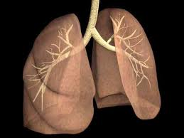
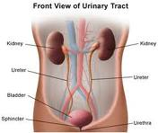
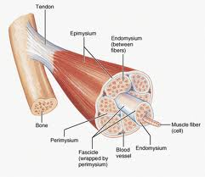







EN SIK GÖRÜLEN MESLEK HASTALIKLARI (NIOSH)
Akciğer Hastalıkları
Üriner Sistem Hastalıkları
Kas-İskelet Sistemi Hastalıkları
Sinir Sistemi Hastalıkları
Mesleki Kanserler
Gürültüye Bağlı İşitme Kayıpları
Akut (Şiddetli) Travma
Dermatolojik Hastalıklar
Kalp Hastalıkları
Psikolojik Hastalıklar
«Amerikan Ulusal İş Güvenliği ve Sağlığı Enstitüsü (National Institute for Occupational Safety and Health)»
Notes:
88
88

Slide 89

Mesleki
Akciğer Hastalıkları
Notes:
89
89

Slide 90
MESLEKİ AKCİĞER HASTALIĞI
Asbestosis (Asbestoz)
Bisinosis (Bisinoz)
Silikosis (Slikoz)
Özel bir tedavisi yoktur. Hastalık 10-20 yıllık bir süre sonunda ortaya çıkar.
Asbestin yol açtığı bu hastalığa en çok izolasyon ve tersane işçileri yakalanmaktadır.
Göğüste sıkışma, öksürük ve solunum yollarında tıkanıklık olur. Bu etkiler akut-kronik olabilir.
Bu hastalığa pamuk, keten ve kendir (kenevir) tozları sebep olur ve hastalık bu maddelerden en çok etkilenen tekstil işçilerinde daha sık görülür.
İlerleyen bir hastalıktır ve solunumu engeller.
Bu hastalığa silica kristalleri sebep olur ve bu maddeden en çok madenciler, döküm işçileri, taş, kil ve cam işleyenler etkilenir.
Kömür Tozu Hastalığı
Akciğer Kanseri (Lung Cancer)
Astım
Bu hastalığa kömür tozları yol açar.
Kömür madeni işçilerinin yaklaşık %5’inin bu hastalığa yakalandığı tahmin ediliyor.
Kömür Tozu Hastalığı (Antrako-Siliko )
Birçok belirtisi ve türü vardır. Kromatlar, arsenik, asbest, kloroeterler, radyasyon, nikel ve polinükleer aromatik hidrokarbon bileşikleri gibi maddeler bu hastalığa yol açar.
Birçok sanayi kolundaki çalışanlar bu maddelerden etkilenmektedirler.
Bu hastalığa yol açan maddeler hububat tozları, un, metaller, inorganik kimyasal maddeler, izosiyonat, enzimler ve mantarlardır.
Bu maddelerden tarım, üretim ve montaj gibi geniş bir alandaki çalışanların etkilendiği görülür
Notes:
90
90

Slide 91

Mesleki
Kas-İskelet Sistemi
Hastalıkları
Notes:
91
91

Slide 92
MESLEKİ KAS-İSKELET SİSTEMİ HASTALIKLARI
ETYOLOJİ
Kas-iskelet sistemi problemleri oldukça geniş bir spektrumdur.
Nedenleri:
Kullanılan araçların ergonomik yetersizliği,
Çalışanların duruş ve oturuşundaki hataları,
Uzun çalışma saatleri,
Notes:
92
92

Slide 93
MESLEKİ KAS-İSKELET SİSTEMİ HASTALIKLARI
ÖNLEM
Kas-iskelet sisteminde ağrılara neden olur. Bu tür bozuklukların önlenmesinde
Yeterince dinlenme,
Daha iyi çalışma koşulları,
Fiziksel egzersiz eğitimleri (Asıl hedef, insanların hem günlük yaşamlarında hem de iş sırasında yaptığı değişik hareketlerin postür ve iskelet sistemleri üzerinde biriken stresini azaltmak olmalıdır),
«İşin fiziksel gerekleri, kas-iskelet sisteminde aşırı yorgunluğa, akut/kronik hastalık ve yaralanmalara yol açabilmektedir. Bu rahatsızlıkların en önemlileri sırt-bel ve birikimli (kümülatif) travma hastalıklarıdır.»
Notes:
93
93

Slide 94
MESLEKİ KAS-İSKELET SİSTEMİ HASTALIKLAR
Sırt-Bel Ağrıları
Birikimli Travma Hastalıkları
«Cumulative Trauma Disorders-CTD»
Sırt ve bel hastalıkları en sık görülen meslek hastalıklarıdır ve toplam yaralanmaların yaklaşık %20’sini oluşturmaktadır.
Başlıca sebebi malzeme taşımanın uygun olmayan bir şekilde yapılması ve tüm vücut titreşimidir.
(ABD'de son 20 yılda ödenen tazminat gerekçelerinin de %25’ini)
Kas-iskelet sistemi hastalıklarının bu sınıfı, ortaya çıktığı anda yaralanmaya yol açmayan mikro travmaların çok sayıda tekrarı sonucu ortaya çıkar. Bu tekrarların etkileri vücutta birleşerek ciddi zararlara yol açabilir.
Tekrarlı hareketler, zorlayıcı hareketler, vücut duruşundaki bozukluklar ve kısmi titreşim bu hastalıkların başlıca sebebidir.
Notes:
94
94

Slide 95

Mesleki
Kanserler
Notes:
95
95

Slide 96
MESLEKİ KANSERLER
ETYOLOJİ – KANSER TİPLERİ
Kansere sebep olan etkilerin (%4-20 arası bir bölümünün) çalışma ortamından kaynaklandığı ve bu etkilerin kansere yol açtığı belirlenmiştir.
Çalışma yeri şartlarına bağlı olarak birçok kanser çeşidi vardır. Deri, akciğer, karaciğer, burun, kemik, gırtlak, mesane, böbrek ve kan kanseri gibi.
Kansere neden olduğu belirlenen yani kanserojen veya kanserojen olduğundan şüphelenilen maddeler çok çeşitlidir ve bunlar iş güvenliği ve sağlığıyla ilgili kuruluşlar tarafından listelenmiştir.
Notes:
96
96

Slide 97

Mesleki
Travma Hastalıkları
Notes:
97
97

Slide 98
ŞİDDETLİ TRAVMAYA BAĞLI MESLEK HASTALIKLARI
Travmatik Ölümler
Kopmalar
Kırıklar
Trafik kazaları, düşmeler, endüstri araçlarının kazaları, darbeler ve elektrik çarpmaları.
Maden, tarım ve inşaat endüstrileri bu tip iş kazaları sonucu ölümlerin en çok görüldüğü alanlardır.
En sık parmak kopması şeklinde görülür.
Elektrikli el aletleri ve makinalar başlıca sebepleridir. Makina operatörleri bu kazalara en çok maruz kalan çalışanlardır.
Düşme ve darbeler. Bir yerden düşme veya bir şeyin çarpması kırılmaların ana sebepleridir.
Şoförler, vasıfsız işçiler ve inşaat işçileri kırılma ile sonuçlanan kazaların en çok görüldüğü çalışanlardır.
Göz Kaybı
Kesikler
Göze metal, tahta veya cam parçası kaçması sonucu meydana gelir, bir kısmına da göze kaçan kimyasal maddeler neden olur.
Ağaç işleri, metal işleri ve tarım alanlarında çalışanlar en çok etkilenenlerdir.
Parmak kesilmesi, kol, bacak, baş, boyun ve boğaz kesilmeleri.
En çok yiyecek ve içecek üreten, et işleme ve inşaat sektöründe görülmektedir.
Notes:
98
98

Slide 99
Mesleki
Kalp Hastalıkları
Notes:
99
99

Slide 100
KALP HASTALIKLARINA BAĞLI MESLEK HASTALIKLARI
Kardiyopulmonar Kapasiteyi Etkileyen Maddeler
Kimyasal Maddeler (Chemicals)
Gürültü (Noise)
Berilyum, antimon, kurşun, kobalt, silika ve asbest kalp hastalıklarına yol açabilmektedir.
Toz, sis, ağır metaller, silika ve diğer daha az rastlanan maddeler akciğerlerin normalden daha fazla çalışmasına ve kalp hastalıklarına sebep olabilmektedir.
Bazı kimyasal maddeler kalp kaslarını ve kan damarlarının düz kaslarını etkileyerek duyarlılaştırmakta, bazıları da kanın oksijen taşıma kapasitesini azaltmaktadır.
Bunlar nitrogliserin, karbonmonoksit, karbon disülfit ve halojenli hidrokarbonlar gibi maddelerdir.
Yapılan çalışmalar, gürültünün kan basıncında geçici artışlara sebep olduğunu ve bunun da kardiyovasküler hastalıklara sebep olabileceğini göstermektedir.
Stres (Psychosocial Stress)
İş memnuniyeti ve stresi ile kardiyovasküler hastalıklar arasında bir ilişki olduğunu gösterilmiştir. Yüksek talepli özel karakteristiklere sahip bazı meslek çalışanlarında koroner kalp hastalıklarına yakalanma riski daha yüksektir.
Stresli işlerde çalışan kişilerde kan basıncında artış olur. Bazı iş karakteristikleri strese yol açar. Bunlar organizasyondan kaynaklanan talepler ve ilişkiler, iş talepleri, işyerindeki sosyal ilişkiler, iş çizelgeleri, işin içeriği ile ilgili özellikler, kişisel kontrol ve katılım ile fiziksel çalışma şartlarıdır. Bunların tümünün iş stresi düzeyini etkilediği belirlenmiştir.
Notes:
100
100

Slide 101
Mesleki
Üriner Sistem Hastalıkları
Notes:
101
101

Slide 102
MESLEKİ ÜRİNER SİSTEMİ HASTALIKLARI
KLİNİK
Kimyasal maddeler ile fiziksel şartların üreme ve sakat doğumlar konusunda olumsuz etkisinin olduğu bilinmektedir.
Örneğin, yüksek dozlarda radyasyona maruz kalma kısırlığa ve sakat doğumlara neden olmaktadır. Organik çözücüler ve ağır metallerin hayvanların üremesini zayıflattığı gözlenmiştir.
Bu sorunların çoğunun kaynağı tam olarak bilinmemekle beraber, çalışma yerinden kaynaklanan sorunlar riski artırmaktadır.
Notes:
102
102

Slide 103
Mesleki
Sinir Sistemi
Hastalıkları
Notes:
103
103

Slide 104
MESLEKİ SİNİR SİSTEMİ HASTALIKLARI
KLİNİK – NEDENLERİ
İşyerinden kaynaklanan nörolojik (sinir) hastalıklarından birisi kurşun tozlarının neden olduğu kurşun zehirlenmesidir. Cıva gibi diğer ağır metallerden etkilenen kişilerde de benzer şekilde titremeler ortaya çıkar. Karbon disülfitten etkilenen çalışanlarda pencereden dışarıya atlama gibi garip davranışlar görülmüştür.
Dikkatini toplayamama, muhakeme, düşünme, hatırlama ve yapma kararları, sinir bozuklukları, kişilik bozuklukları, anormal davranışlar, reaksiyon zamanında ve algılamada olumsuz etkiler oluşmaktadır.
Notes:
104
104

Slide 105
Mesleki
İşitme Kayıpları
Notes:
105
105

Slide 106
MESLEKİ İŞİTME KAYIPLARI
KLİNİK
İşitme kaybı, geçici veya sürekli olabilir. Çok yüksek şiddete bir kez dahi maruz kalmak, kalıcı işitme kayıplarına sebep olabilir.
Bununla beraber kalıcı işitme kayıpları genel olarak şiddetli gürültüye uzun süre maruz kalma sonucunda iç kulaktaki duyu hücrelerinde oluşan kümülatif zedelenme sonucu ortaya çıkar.
Notes:
106
106

Slide 107
Mesleki
Cilt Hastalıkları
Notes:
107
107

Slide 108
MESLEKİ CİLT HASTALIKLARI
KLİNİK – NEDENLERİ
Cilt hastalıkları, kimyasal maddeler, metaller, fiziksel etkiler ve çevre şartlarının etkisiyle ortaya çıkar. Tahrişten, cilt kanserine kadar birçok çeşidi vardır.
Cilt hastalıklarına yakalanma oranının en yüksek olduğu alanlar, üretim ve inşaat endüstrilerinden sonra tarım, ormancılık ve balıkçılıktadır. Bu hastalıklardan korunmanın temeli, cildi tahriş edici etkilerden korumaktır. Bu ise uygun elbise, eldiven, cilt losyonları ve koruyucu kremler kullanımı ile sağlanabilir.
Notes:
108
108

Slide 109
Mesleki
Psikolojik Hastalıklar
Notes:
109
109

Slide 110
MESLEKİ PSİKOLOJİK HASTALIKLAR
KLİNİK
İşyeri koşullarının strese ve insan sağlığı üzerinde olumsuz etkilere sebep olduğu bilinmektedir.
Çalışma şartlarından kaynaklanan psikolojik rahatsızlıklardan bazıları uyku bozukluğu, ruhsal motivasyonda düşüş ve çalışma isteğinde azalmadır.
Stresin kişi üzerindeki etkileri strese sebep olan faktörler ve kişinin fiziksel ve psikolojik özellikleri ile de ilgilidir.
Notes:
110
110

Slide 111

Meslek Hastalığı
Tanısı
Notes:
111
111

Slide 112
MESLEK HASTALIKLARINDA TANI YÖNTEMİ
1-Çalışma öyküsünün alınması
2-Bütün işlerin tanımlanması
3-Belirtilerin zamanla ilişkisi
4-Benzeri yakınmaları olanlar
5-İş – dışı etkilenmeler

Slide 113

ÇALIŞMAÖYKÜSÜ
Çalışma Öyküsü
Hastalık
İlişkisi
Meslek hastalığına klinik olarak tanı konduktan sonra, çalışma öyküsü ile hastalık ilişkisi de ortaya konmalıdır. Meslek hastalığı tanısında çalışma öyküsü önemli bir başlangıç noktasıdır.
Notes:
113
113

Slide 114







BÜTÜN İŞLERİN TANIMLANMASI
Hastanın son olarak yaptığı işe kadar çalıştığı bütün işler, görevleri ve korunma önlemleri konusunda ayrıntılı bilgi alınmalıdır.
Şimdi Yaptığı İş
Hastanın yaptığı asıl işin ne olduğu ve bu işi yaparken hangi maddelere teması olduğu sorgulanmalıdır.
Daha Önceki İşleri
Başlıca etkenler; kurşun, toz, kanserojen maddeler, radyasyon sorgulanmalıdır.
Notes:
114
114

Slide 115


HASTALIĞIN ZAMANLA İLİŞKİSİ
Zaman
Hastalık
Belirtilerinin çalışma temposu ile ilişkisi tanı bakımından yönlendiricidir.
Şikayetler İşyerinde Artıyor mu? Azalıyor mu?
Notes:
115
115

Slide 116
Benzer Yakınma
Benzer Yakınma
BENZER BELİRTİLERİN ARAŞTIRILMASI
Benzer Yakınma
Benzer Yakınma
Bir işyerinde bir işçide meslek hastalığı belirtilerinin ortaya çıkmış olması durumunda o işçiler arasında benzeri belirtiler olan başka işçilerin varlığı sorgulanmalıdır.
Çalışanlar arasında benzer belirtileri olan başka kimselerin araştırılması bakımından sağlık sorunu nedeniyle iş değiştiren/erken emekli olan kişilerin olup olmadığı da sorgulanmalıdır.
Notes:
116
116

Slide 117







İÇ VE DIŞ ETKİLENMELER
Anamnezde dikkat edilecek noktalar
İkinci işte çeşitli etmenlere maruz kalma
Hobileri nedeniyle kimyasallara maruziyet
Sigara, alkol, beslenme alışkanlığı nedeniyle işyeri faktörleriyle etkileşim
Notes:
117
117

Slide 118



LABORATUAR
Radyolojik Yöntemler
En çok solunum sistemi hastalıklarında kullanılır.
Mesleksel akciğer hastalıklarının tanısında, yaygınlığının belirlenmesi ve sınıflandırılmasında en etkili yöntemdir.
Biyokimyasal Yöntemler
Patolojik İncelemeler
Etken maddenin kendisi, metaboliti veya etken maddenin yol açtığı bir başka kimyasal saptanabilir.
Kan veya idrarda kurşun, civa kadmiyum gibi ağır metallerin tayini ya da nefeste benzen tayini gibi testler yapılabilir.
Bazı hastalıkların teşhisinde (böbrek, akciğer, karaciğer, deri) patoloji gerekebilir.
Örneğin akciğer dokusunda asbest lifinin gösterilmesi asbest maruziyetinin kesin kanıtıdır.

Slide 119
Meslek Hastalığında
Tedavi
Notes:
119
119

Slide 120
TEDAVİ YAKLAŞIMI
Maruziyetin Sonlandırılması
En Ev ortamında ya da hastanede tedavi edilerek çalışan ortamdan uzaklaştırılır.
Spesifik Tedavi
(Varsa)
Semptomatik-Destekleyici Tedavi
Kurşun ve Cıva zehirlenmelrinde Etilen Diamin Tetra Asetat (EDTA), penisilamin ile şelasyon tedavisi yapılabilir.
İnsektisit zehirlenmelerinde atropin tedavisi.
Pnömokonyozda bronkodilatatörler ve infeksiyon varsa antibiyotik kullanılır.

Slide 121





İŞYERİÖLÇÜMLERİ
Gürültü Ölçümü
Toz Ölçümü
Sık görülen meslek hastalığı türlerine göre,
işyerlerinde en çok yapılan ölçümler.
Metal ve Gaz Ölçümü
Radyasyon Ölçümü
Termal Konfor Değerlendirmesi
Notes:
121
121

Slide 122

Meslek
Hastalıklarından
Korunma Yolları
Notes:
122
122

Slide 123


MESLEK HASTALIKLARINDAN KORUNMA
ÇALIŞMA ÇEVRESİNE AİT TEDBİRLER (KAYNAKTA KONTROL)
1.Kullanılan Zararlı Maddelerin Değiştirilmesi
2. Kapalı Çalışma Yöntemi
3.Ayırma (Ortam ve KKD)
4.Havalandırma (Lokal-Genel)
5.Nemli çalışma yöntemi
6.Sürekli temizlik ve bakım
7.Üretim planlaması (Çalışma saatleri-temas)
8. Çalışma ortamı ölçümleri
TIBBİ TEDBİRLER
1.İşe Giriş Muayeneleri(Odio, Kanda Pb)
2.Periyodik Muayeneler**
3.Sağlık Eğitimi (veren)
Meslek Hastalıklarından Korunmak Mümkündür.
İŞÇİYE AİT TEDBİRLER
1.Kişisel Koruyucular
2.Eğitim (alan)
Koruma sırası / Önemi / Öncelikler / Neler
Notes:
123
123

Slide 124



Mevzuat
Notes:
124
124

Slide 125


İlgili kanun ve yönetmelikler

Slide 126
5510 sayılı Sosyal sigortalar ve Genel Sağlık sigortası Kanunu
Resmi Gazete Tarihi: 11.10.2008 Resmi Gazete Sayısı: 27021
ÇALIŞMA GÜCÜ VE MESLEKTE KAZANMA GÜCÜ KAYBI ORANI TESPİT İŞLEMLERİ YÖNETMELİĞİ
Sağlık Kurulu Raporlarının Düzenlenmesine İlişkin Usul ve Esaslar
Sağlık hizmeti sunucuları
MADDE 5 – (1) Sigortalı ve hak sahiplerinin çalışma gücü kaybı oranları ile Kanunun 4 üncü maddesinin birinci fıkrasının (a) ve (b) bentleri kapsamındaki sigortalıların iş kazası sonucu meslekte kazanma gücü kaybı oranları tespitinde esas alınacak sağlık kurulu raporlarını düzenlemeye;
a) Sağlık Bakanlığı eğitim ve araştırma hastaneleri,
b) Devlet üniversitesi hastaneleri,
c) Türk Silahlı Kuvvetlerine bağlı asker hastaneleri,
ç) Sigortalıların ikamet ettikleri illerde (a), (b) ve (c) bentlerinde belirtilen hastanelerin bulunmaması durumunda Sağlık Bakanlığı tam teşekküllü hastaneleri,
yetkilidir.
(2) (Değişik:RG-22/1/2011-27823) Kanunun 4 üncü maddesinin birinci fıkrasının (a) ve (b) bentleri kapsamındaki sigortalıların meslek hastalığı sonucu meslekte kazanma gücü kaybı oranları tespitinde esas alınacak sağlık kurulu raporlarını düzenlemeye, Sağlık Bakanlığı meslek hastalıkları hastaneleri ile eğitim ve araştırma hastaneleri ve Devlet üniversitesi hastaneleri yetkilidir.

Slide 127
Hastaneler meslek hastalığı ile ilgili olarak düzenledikleri sağlık kurulu raporlarında artık, hastalığın mesleki olup olmadığına dair tespite yer verebilecekler!!!!

Slide 128
SGK Müfettişi
Sigortalının işyerinde çalışma şartları,
işveren ve sigortalının sorumluluğu
diğer konulardaki inceleme ve soruşturmalar Kurum müfettişleri ve denetmenleri tarafından yapılmakta,

Slide 129
Sosyal Güvenlik Merkezi
*Hastalığın meslek hastalığı olup olmadığı,
*meslekte kazanma gücü kaybı oranı (sürekli iş göremezlik derecesi)
*sürekli iş göremezlik geliri almakta iken vefat eden sigortalının ölümünün meslek hastalığı sonucu olup olmadığı konularındaki tespit ve nihai karar işlemleri
Ankara Sosyal Güvenlik İl Müdürlüğü (Kocatepe Sağlık Sosyal Güvenlik Merkezi) Kurum sağlık kurulu tarafından yerine getirilmektedir

Slide 130
Sağlık bakanlığı
(genelge )
Sayı : B.10.0 TSH 0.30.00.01-150150 13.06.2011
Konu : Meslek Hastalıkları
Aile Hekimleri, Devlet Hastaneleri ve Eğitim ve Araştırma Hastaneleri tarafından kullanılan yazılım sistemlerine “Meslek Hastalığı Tanı Kodları” nın entegrasyonu yapılarak Ek-1 de belirtilen iş akış şeması örneğine uygun olarak bilgilerin ekrana gelmesi sağlanacaktır
Bu kapsamda, ilgili kurum ve kuruluşlar tarafından yazılım sistemlerine belirtilen işlemlerin entegrasyonunun 31.07.2011 tarihine kadar yaptırılması gerekmektedir.

Slide 131
Kurum sağlık kurulları (SGK)
2011 -2012 YILI İSTATİSTİKLERİ
 | MESLEK HASTALIKLARI
 | DOSYA SAYISI Sayı % |  | MESLEK HAS Sayı % |  | MES HAS. SAYILMAYAN Sayı % |  | ARA KARAR Sayı % |  | DİĞER Sayı %
2011 | 3322 | 100 | 1757 | 52.9 | 517 | 15.6 | 960 | 28.9 | 88 | 2.6
2012(1-9) | 2089 | 100 | 1124 | 53.8 | 355 | 17 | 610 | 29.2

Slide 132
SONUÇ
1. Basamakta
Meslek hastalıkları tanısının işyerinde konulmasına ilişkin hekimlerin yaşadığı işini kaybetme endişesi.ve yasal sorumluluğunu yerine getiremediği için ceza??
İşe giriş ve periyodik muayeneleri yaparken
zaman baskısı
laboratuar incelemeler( akredite kurum, maliyet)
Meslek hastalıkları rehberlerinin yetersizliği

Slide 133
2. 3. basamakta
Yetkilendirilmiş hastanelerde yöneticilerin meslek hastalıkları ile ilgili bilgi ve farkındalıklarının yetersizliği
Hekimlerdeki performans baskısı
2 ve 3 basamakta meslek hastalıkları ile ilişkili uzmanlıklarda hekimlerin bilgi ve farkındalıklarının yetersizliği
Yetkilendirilmiş hastanelerde meslek hastalık tanı süreçleri konusunda yapılanma ve sistem oluşturulma konusunda yaşanan eksiklikler.

Slide 134
Çözüm önerileri
İşe giriş ve periyodik muayeneleri yapan, laboratuar incelemelerini yerine getiren akredite kuruluşların yaygınlaşması
Üniversite ve Sağlık bakanlığı eğitim araştırma hastanelerinde Meslekle ilişkili uzmanlık(gögüs, KBB, Dermatoloji, nöroloji, ortopedi, toksikoloji ) tarafından ilgili alanlarda tanı algoritması ve standartlala ilgili çalışmaların yapılması
Meslek hastalıkları listesinin güncellenmesi ????
Ülkemizin koşullarına ve gereklerine uygun tanı rehberlerinin oluşturulması ….
2 ve 3. basamakta hekimlere yönelik farkındalık eğitimleri verilmesi???
2. ve 3. basamakta meslek hastalıkları kurulları ve meslek hastalıkları polikliniklerinin kurulması

Slide 135
IV. DERSİN SONU
Notes:
135
135

